Slide 1

Управління освіти і науки
Тернопільської міської ради
Тернопільська спеціалізована школа І-ІІІ ступенів № 3 з поглибленим вивченням іноземних мов
Портфоліо
практичного психолога
Проць
Надії Ярославівни
Тернопіль - 2015

Slide 2
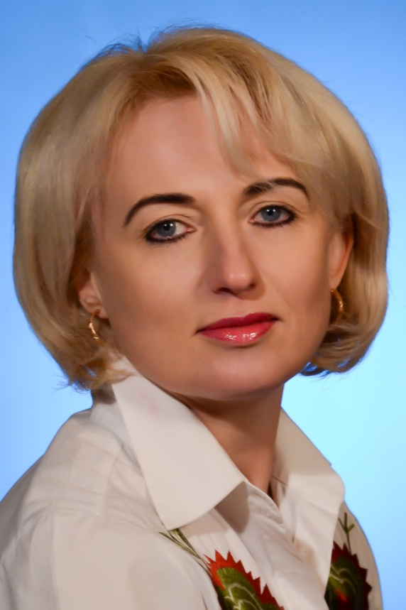
Візитна картка
Проць Надія Ярославівна
Дата народження 22.01.1971
Освіта Вища
Що закінчила Кишинівський
педагогічний інститут
ім.Крянге
Спеціальність Психолог-практик
Посада Практичний психолог
Педагогічний
стаж роботи 23 роки
Категорія Вища
Курси підвищення
кваліфікації Пройшла у 2014 р.
Електронна адреса nadiyaprots@ukr.net
Інтернет-сторінка http://school3.com.ua/psiholog/

Slide 3
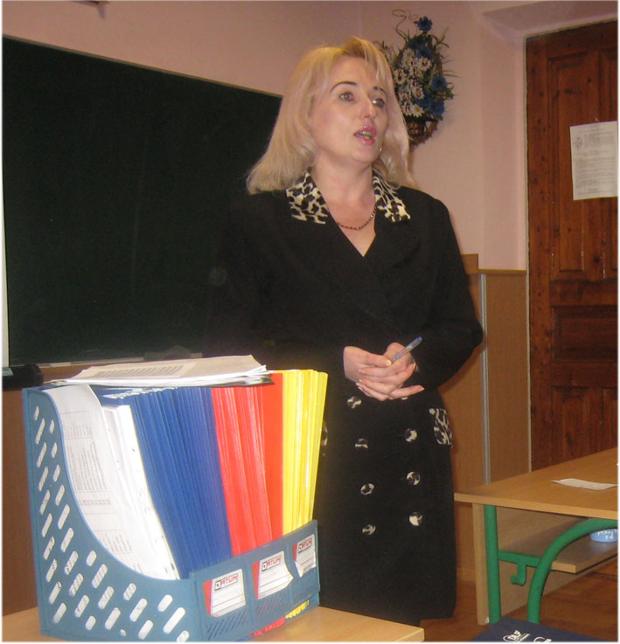
Візитна картка
"Дитина - не чаша, яку треба заповнити,
а факел, який треба запалити“
К.Д.Ушинський
Професійне кредо:

Slide 4

Основною метою моєї роботи є
Підвищення ефективності навчально-виховного процесу через формування психологічної культури учнів, педагогів, батьків та збереження цінності психічного та фізичного здоров'я учнів. Створення оптимальних соціально-психологічних умов для розвитку інноваційної особистості.

Slide 5

Основні завдання, які я ставлю у своїй діяльності:
організація роботи щодо формування цінності здоров’я та здорового способу життя серед учнів, батьків, вчителів;
захист дітей, надання їм допомоги у вирішенні особистих проблем;
допомога учням в період адаптації під час переходу з однієї вікової групи до іншої;
надання консультативної допомоги вчителям, батькам, учням.

Slide 6

Нормативно-правове забезпечення діяльності
Конституція України
Закон України про загальну середню освіту
Концепція загальної середньої освіти
Закон України “Про охорону дитинства”
Міжнародна концепція “Про права дитини”
Наказ Міністерства освіти України «Про затвердження Положення про психологічну службу системи освіти України» № 616 від 02.07.2009 р. та “Про внесення змін до Положення про психологічну службу системи освіти України”
Наказ Міністерства освіти і науки України «Про затвердження Положення про психологічний кабінет дошкільних, загальноосвітніх та інших навчальних закладів» № 691 від 19.10.2001р.,
Наказ Міністерства освіти і науки «Про планування діяльності та ведення документації соціальних педагогів, соціальних педагогів по роботі з дітьми-інвалідами» № 864 від 28.12.2006 р.,
Наказ Міністерства освіти і науки України "Про затвердження Положення про експертизу психологічного і соціологічного інструментарію, що застосовується в навчальних закладах" № 330 від 20.01.2001 р.,
Лист Міністерства освіти і науки України від 27.08.2000 № 1/9-352 «Про планування діяльності, ведення документації і звітності усіх ланок психологічної служби системи освіти України» та інші нормативні документи

Slide 7

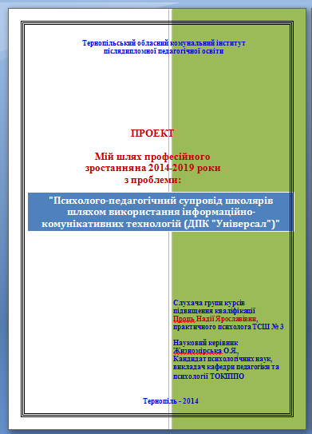
Науково-методична проблема
«Використання інформаційно-комунікаційних технологій як активна складова психолого-педагогічного супроводу школярів з метою надання їм психологічної допомоги в розвитку особистості та збереженні психічного здоров’я»

Slide 8

Психолого-педагогічні технології і програми, що використовую в роботі
Експериментальна робота “Психолого-педагогічне проектування соціального розвитку учнів загальноосвітніх навчальних закладів” (автор В.О.Киричук)
тест шкільної зрілості А. Керна-Йєрасека;
графічний диктант(Д.Ельконін);
методика запам'ятовування 10 слів (Коробко С.Л.);
проективна методика
Дукаревич М.З. “Неіснуюча
тварина”;
оцінка рівня шкільної
тривожності Філліпса;
діагностика визначення
професійних нахилів Кондаша
та інші;

Slide 9
Основні напрямки роботи психолога
ОРГАНІЗАЦІЙНИЙ
КОНСУЛЬТАТИВНИЙ
НАУКОВО-МЕТОДИЧНИЙ
ПСИХО-
ДІАГНОСТИЧНИЙ
Напрямки роботи психолога
ПРЕВЕНТИВНИЙ
КОРЕКЦІЙНИЙ
ПРОСВІТНИЦЬКИЙ

Slide 10
Психологічний супровід навчально-виховного процесу
Психологічна готовність дітей до школи
Психологічний супровід молодших школярів
Адаптація першокласників
Адаптація
п’ятикласників
Психологічний супровід учнів середньої школи
Профорієнтаційна психодіагностика
Адаптація
десятикласників
Психологічний супровід учнів старшої школи
Психологічна готовність випускників школи
Діагностика психологічного клімату в колективі
Робота з педагогічним колективом
Профілактика професійного вигорання

Slide 11
Взаємодія практичного психолога з учасниками навчального процесу
Практичний
психолог
Адміністрація школи
Методична служба школи
Соціальний педагог школи
Медичні працівники школи
Учнівське самоврядування
Вчителі
Учні
школи
Батьки
Бібліотекар

Slide 12
Взаємодія психологічної служби з установами та організаціями
Педагогічний, учнівський та батьківський колективи
Міський та обласний центри соціальних служб для сім’ї, дітей та молоді
Служба у справах дітей ТОДА
Тернопільський центр
“Дар життя”
Товариство Червоного Хреста
Тернопільський міський та обласний центри зайнятості
Медичні установи міста
Кримінальна міліція у справах дітей
Вищі навчальні заклади
Психологічна
служба

Slide 13
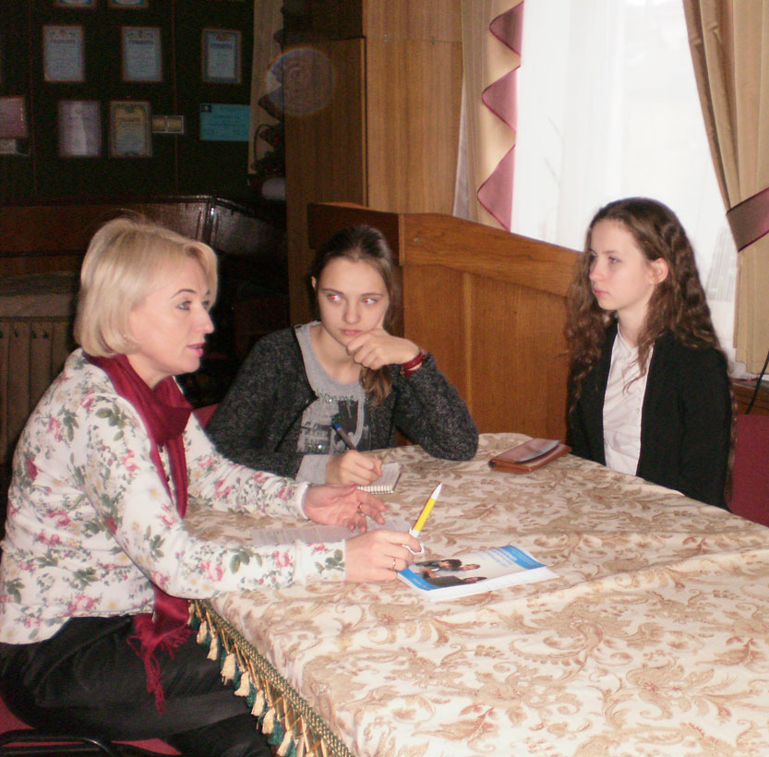
Робота з учнями
Робота з обдарованими учнями
Робота
з невстигаючими учнями
Індивідуальне консультування
Психодіагностичне дослідження
Профорієнтаційна робота
Проведення розвиваючих занять та тренінгів
Робота з учнями
з девіантною поведінкою
Проведення класних годин
з проблем самовиховання

Slide 14

Робота з батьками
Виступи на батьківських зборах
Індивідуальне консультування
Вивчення домашніх умов учнів
Психодіагностичне дослідження
Психологічне просвітництво сімейного виховання
Забезпечення зв'язку “батьки – учень - вчитель”

Slide 15

Індивідуальне консультування
Робота з молодими педагогами
Розробка псих. рекомендацій щодо навчально-виховного процесу
Психодіагностичне дослідження
Робота з вчителями
Проведення психолого-педагогічних консиліумів
Психологічне просвітництво
кл. керівників, адміністрації
Проведення семінарів, тренінгів
Виступи на педагогічних нарадах, участь у “круглих столах”

Slide 16
Тематика звернень
до психологічної служби
З боку учнів
Подолання конфлікту з однолітками
З боку вчителів
Корекція поведінки дітей “групи ризику”
З боку батьків
Адаптація до 1 та 5 класів
Конфлікти з педагогами
Труднощі у спілкуванні з оточуючими
Непорозуміння з боку батьків
Страх перед іспитами
Психологічна адаптація дітей до нових умов навчання
Взаємовідносини “учитель-учень”
Професійне вигорання вчителя
Подолання шкільної тривожності
Мотивація до навчання
Виявлення причин низької успішності
Формування особистості підлітка

Slide 17
Кількість звернень
до психологічної служби
Протягом 2011-2014 р.р. за індивідуальною консультацією до психолого-педагогічної служби звернулось:

Slide 18

Науково-методична робота
2012р. - співпраця з Інститутом обдарованої дитини НАН України професором В.О.Киричуком- «Впровадження діагностично-проектувального комплексу «Універсал»;
Травень, 2013р. – учасник Міжнародної науково-практичної конференції«Соціально-психологічні виміри професійної майстерності особистості в умовах глобалізованого світу»;
Вересень, 2013р. - учасник круглого столу «Діти з особливими потребами в масовій школі»;
Жовтень, 2013р. - учасник обласного семінару «Проблеми обдарованих дітей та запобігання їх виникненню»;
Лютий, 2014р. – учасник обласного семінару - «Роль практичного психолога у соціалізації й адаптації п’ятикласника до соціального середовища шляхом оптимального розвитку його потенційних можливостей»;
Червень, 2014р. – учасник Всеукраїнської науково-практичної конференції «Проектування розвитку та психолого-педагогічного супроводу обдарованої особистості»;
Участь у роботі методичного об'єднання класних керівників, вчителів початкових класів;
Участь у роботі педагогічної ради, науково-методичної ради, шкільної ради та ін.
Участь у роботі атестаційної комісії

Slide 19

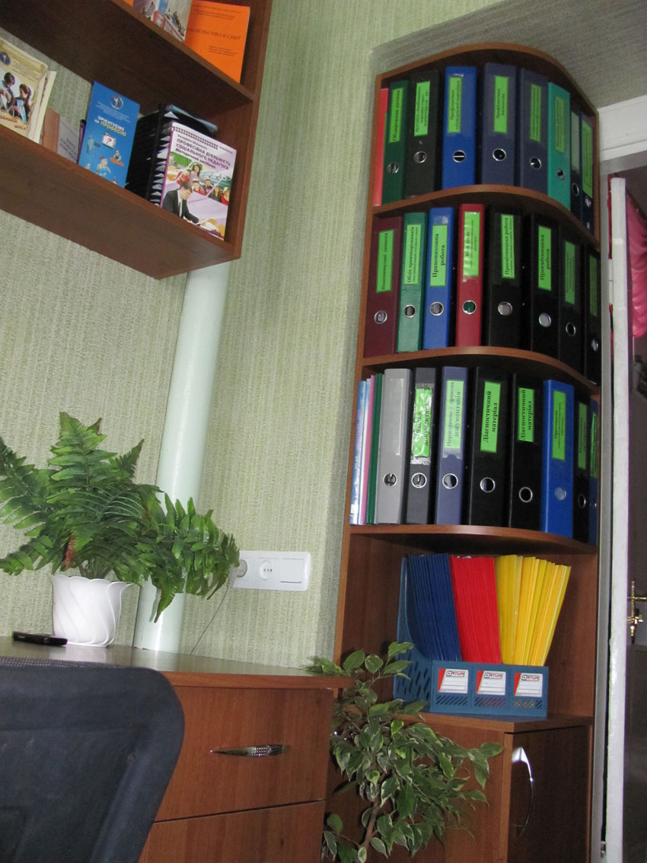
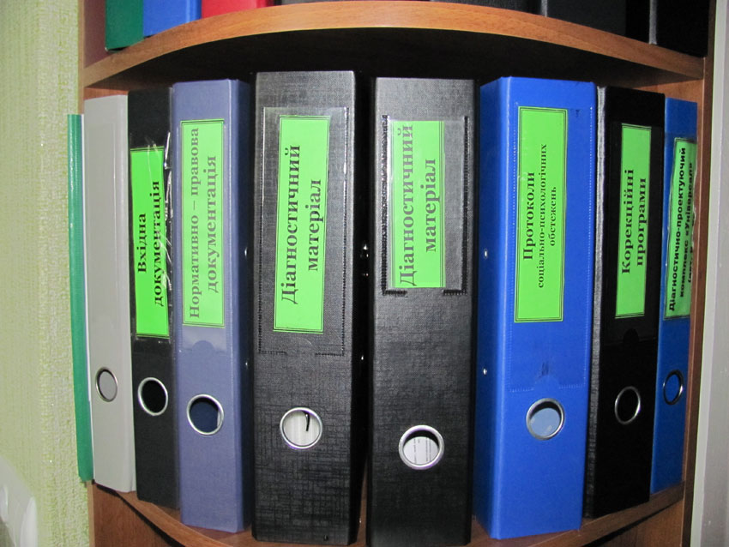
Науково-методична робота
Постійно ведеться поповнення
“методичної копілки” кабінету
навчальною літературою, дидактичними матеріалами, буклетами, анкетами тощо.

Slide 20
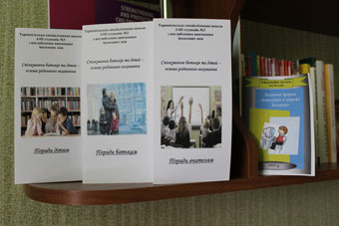
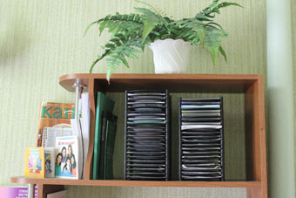
Науково-методична робота
Буклети
Відеотека

Slide 21
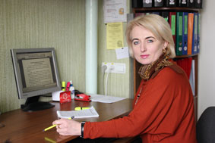
Використання ІКТ у професійній діяльності
У своїй роботі широко використовую можливості засобів ІКТ для підготовки презентацій до педагогічних рад, засідань методичних об'єднань, позакласних заходів, виготовлення буклетів, профорієнтаційних листівок, публікації методичних розробок, використання Інтернет ресурсів.

Slide 22
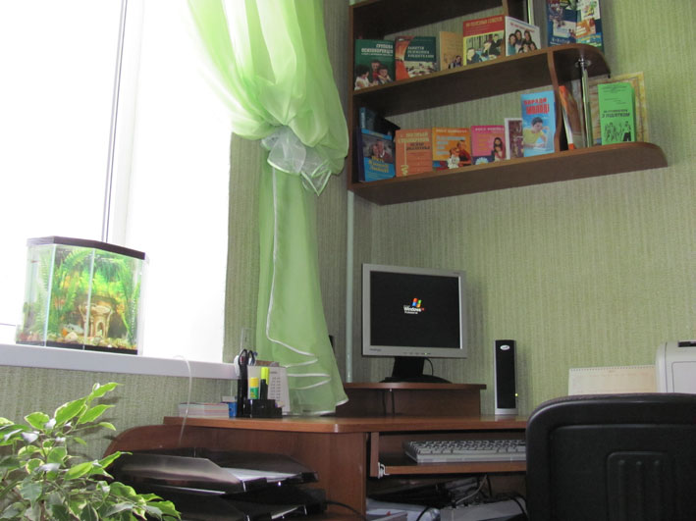
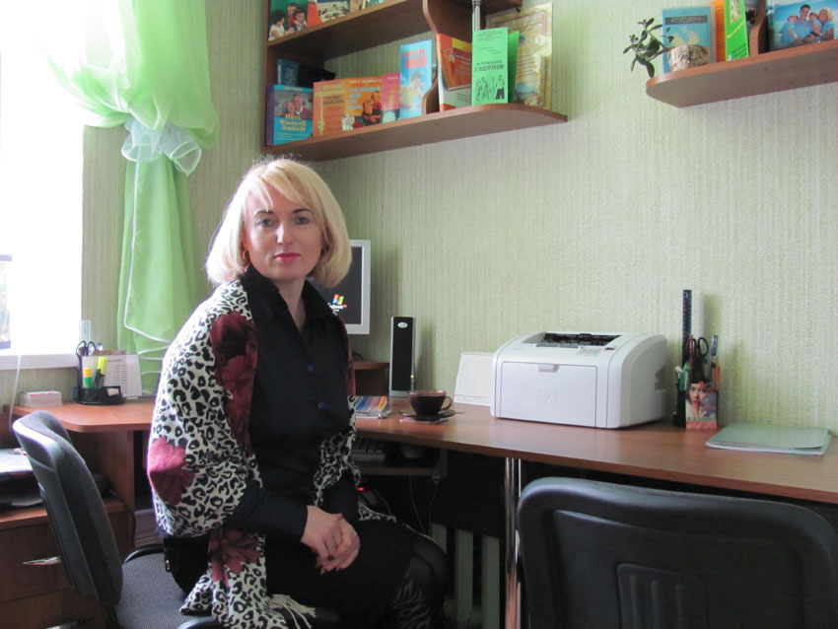
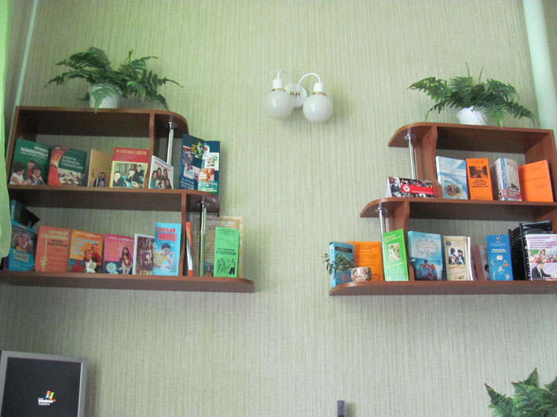
Мій робочий кабінет
Кабінет психолога організований відповідно до Положення про психологічний кабінет дошкільних, загальноосвітніх та інших навчальних закладів системи загальної середньої освіти.

Slide 23
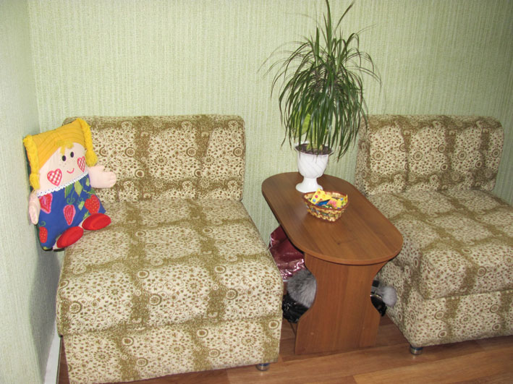
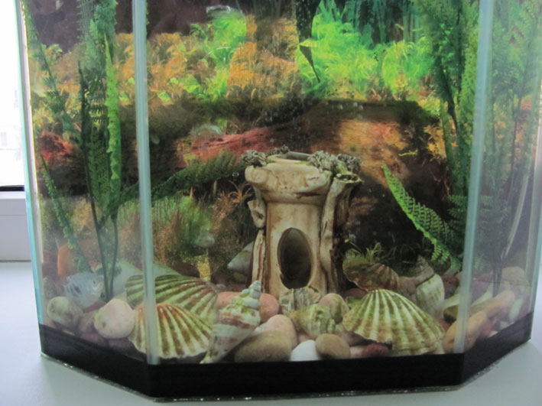
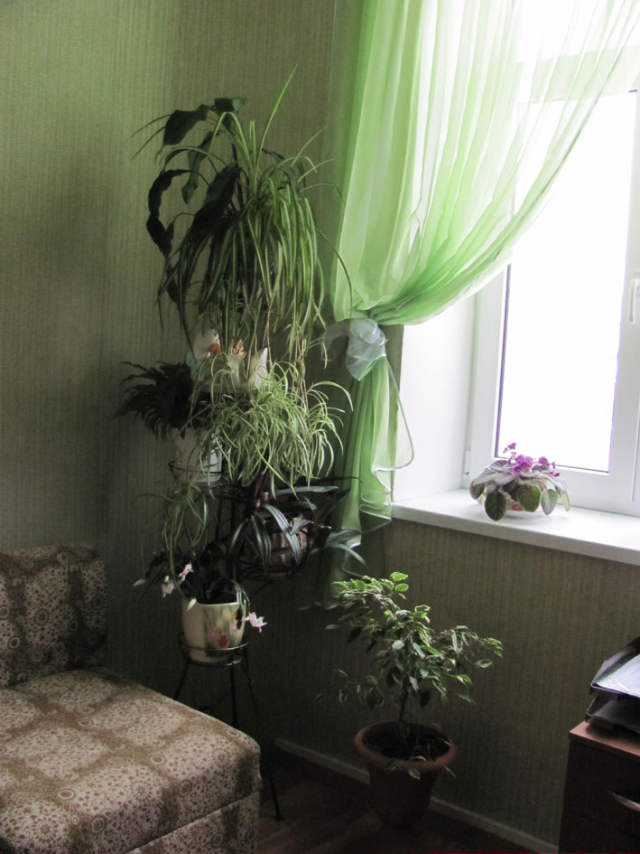
Мій робочий кабінет
Робота в психологічному кабінеті здійснюється відповідно до Положення про психологічну службу та інших законодавчих актів, нормативно-правових документів психологічної служби системи освіти України.

Slide 24
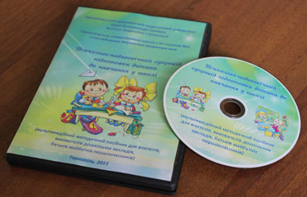
Методичні доробки
Мультимедійний методичний посібник
для вчителів, вихователів для дошкільних закладів,
батьків майбутніх першокласників
“Психолого-педагогічний супровід
підготовки дитини до навчання у школі ”

Slide 25
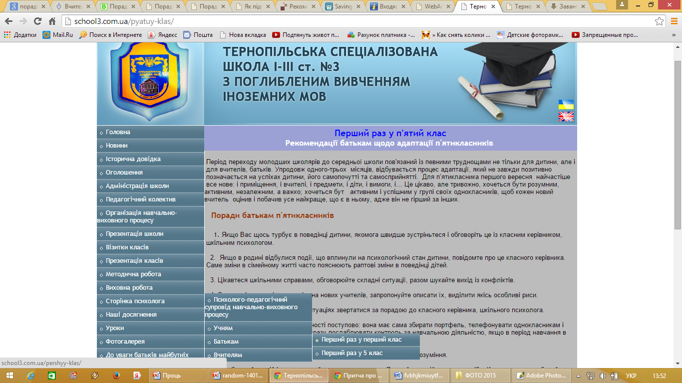
Публікації
Створено “Сторінку психолога” на сайті школи
www.school3.com.ua

Slide 26
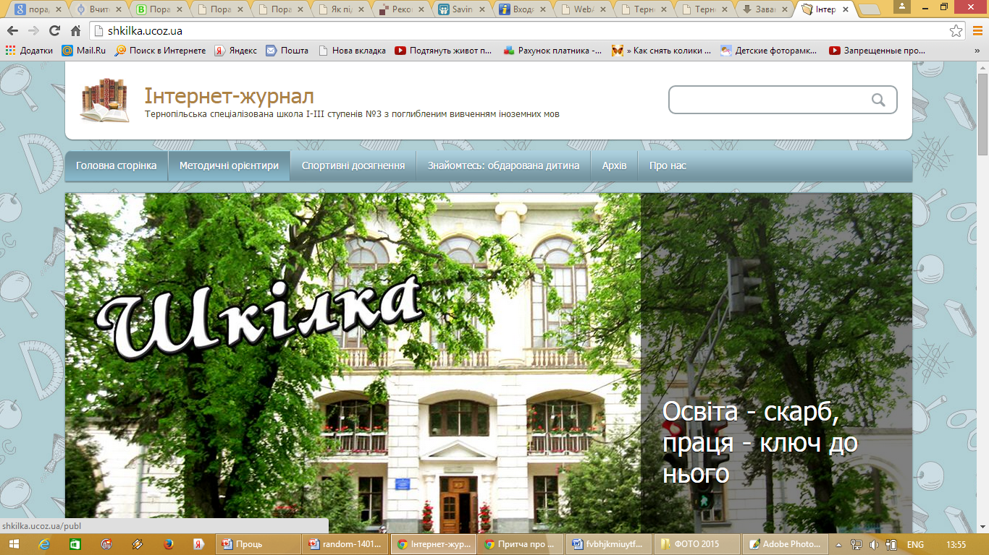
Публікації
Розміщено публікацію
на Інтернет-журналі
http://shkilka.ucoz.ua/

Slide 27
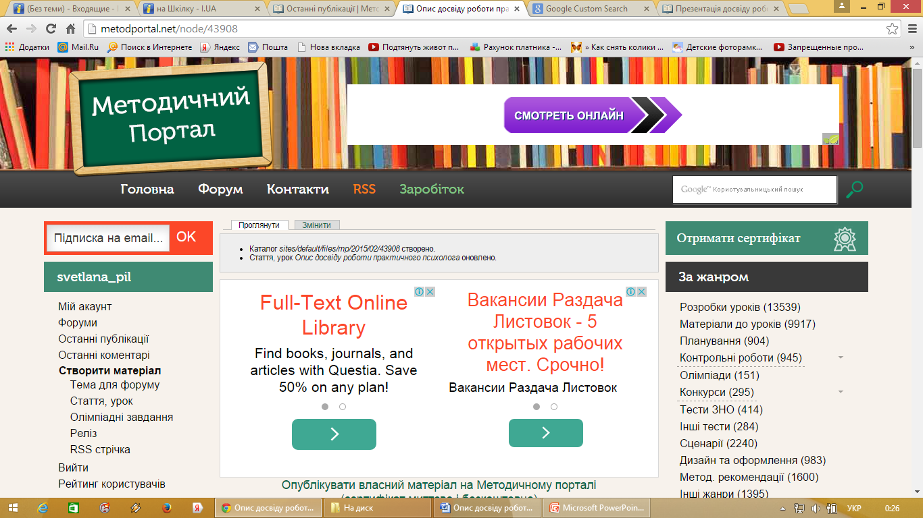
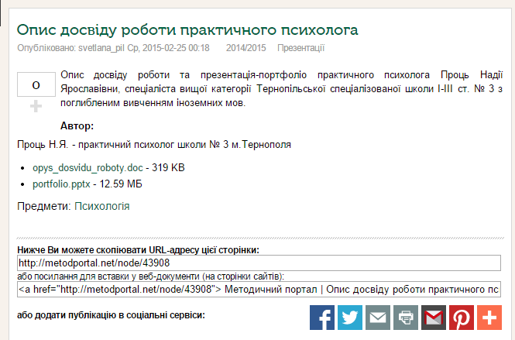
Публікації
Розміщено публікацію
на методичному порталі
http://metodportal.net/

Slide 28
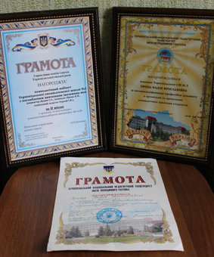
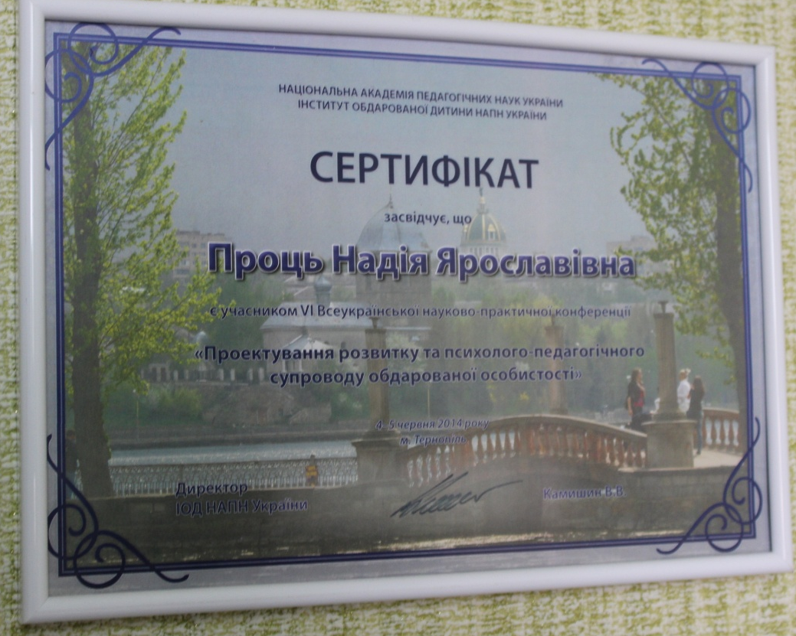
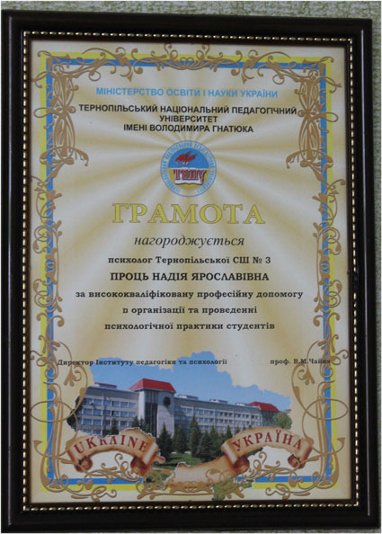
Мої досягнення

Slide 29
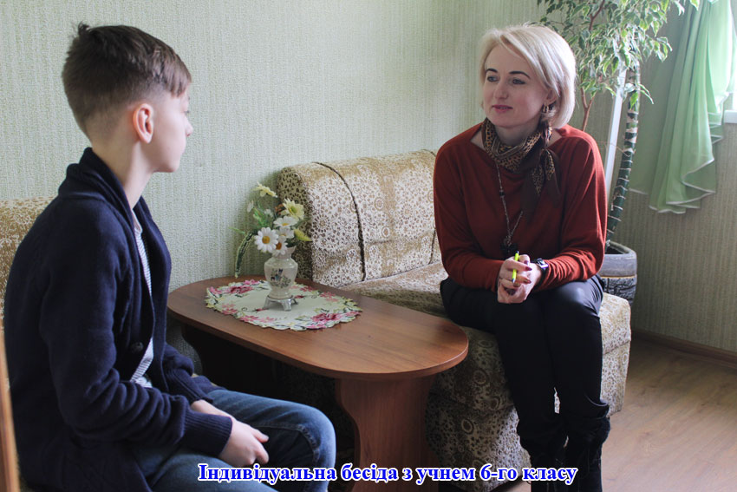
Фоторепортаж

Slide 30
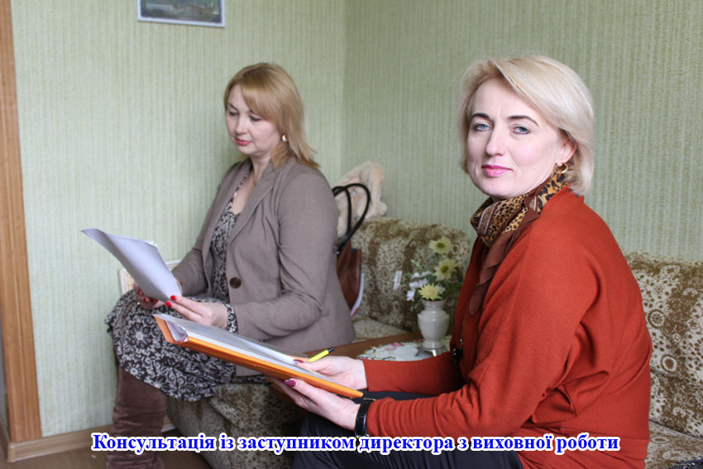
Фоторепортаж

Slide 31
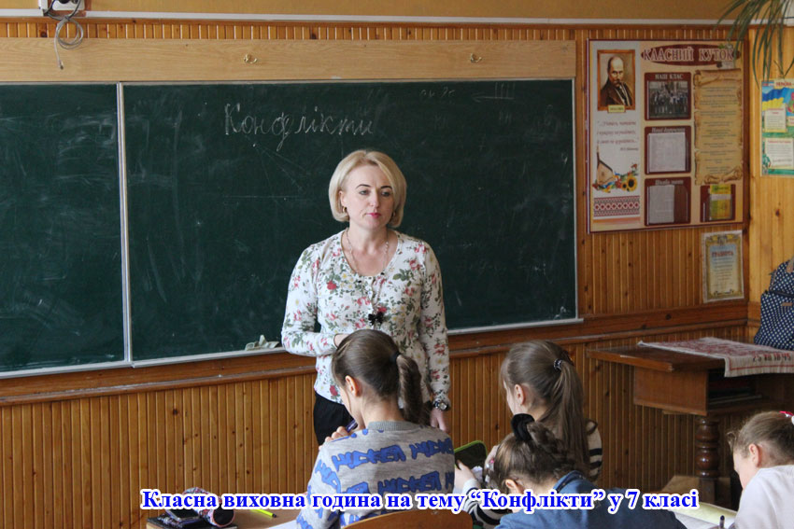
Фоторепортаж

Slide 32
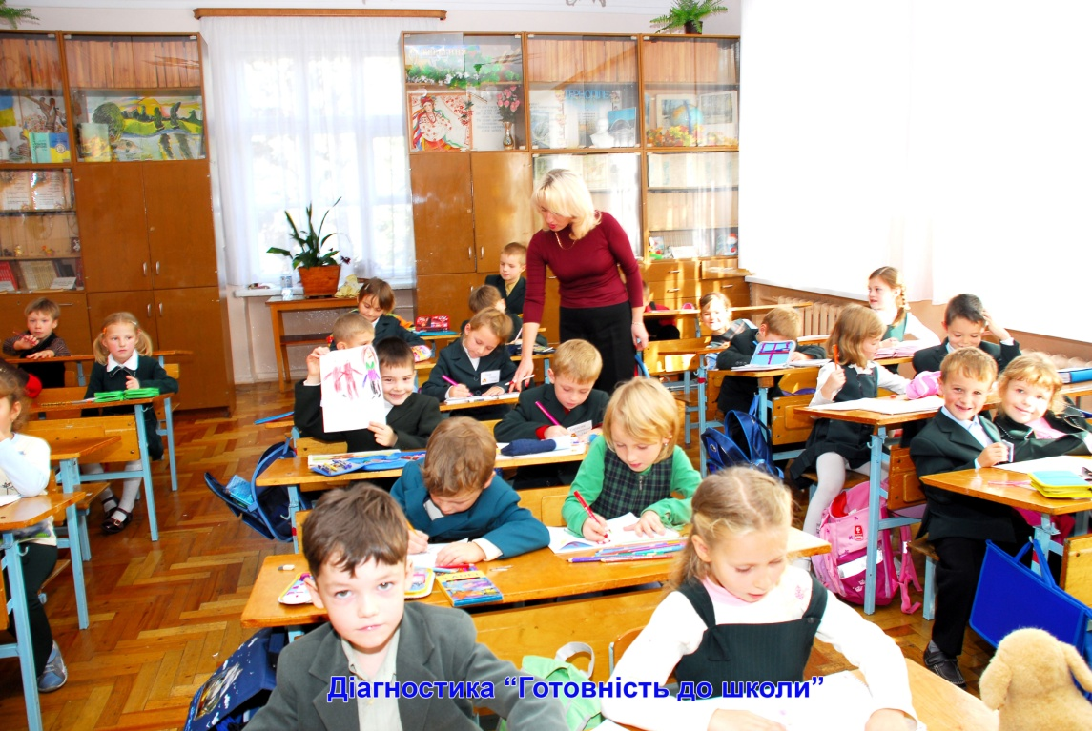
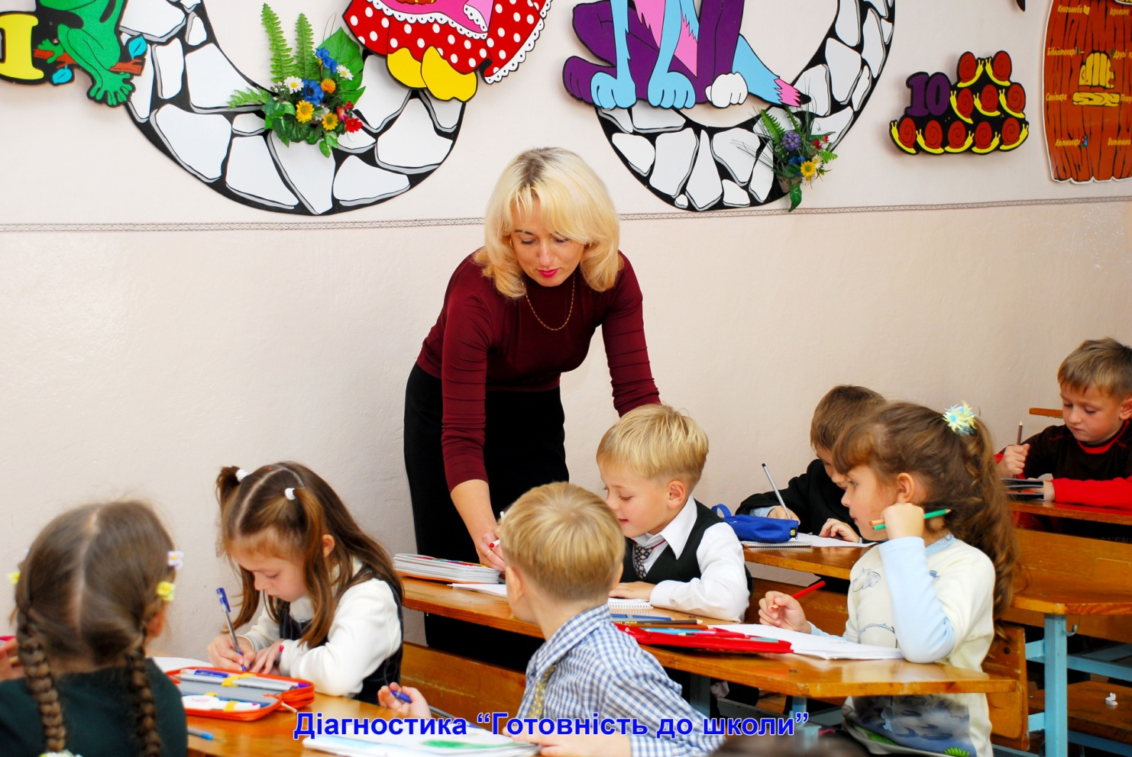
Фоторепортаж

Slide 33
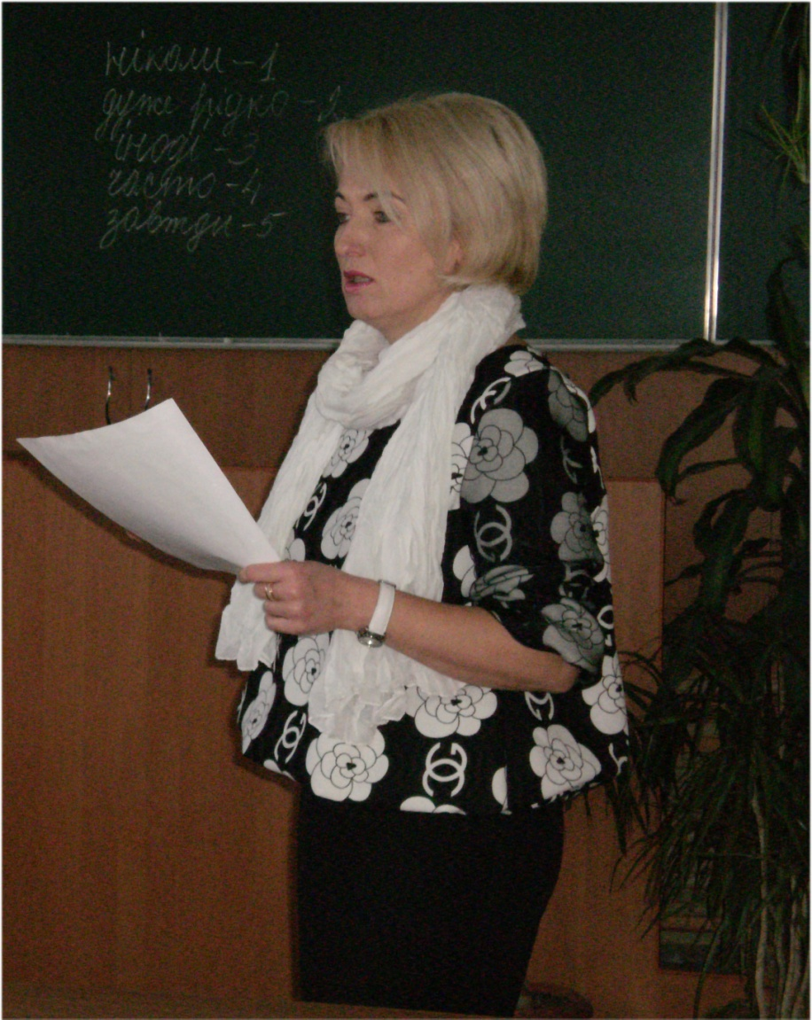
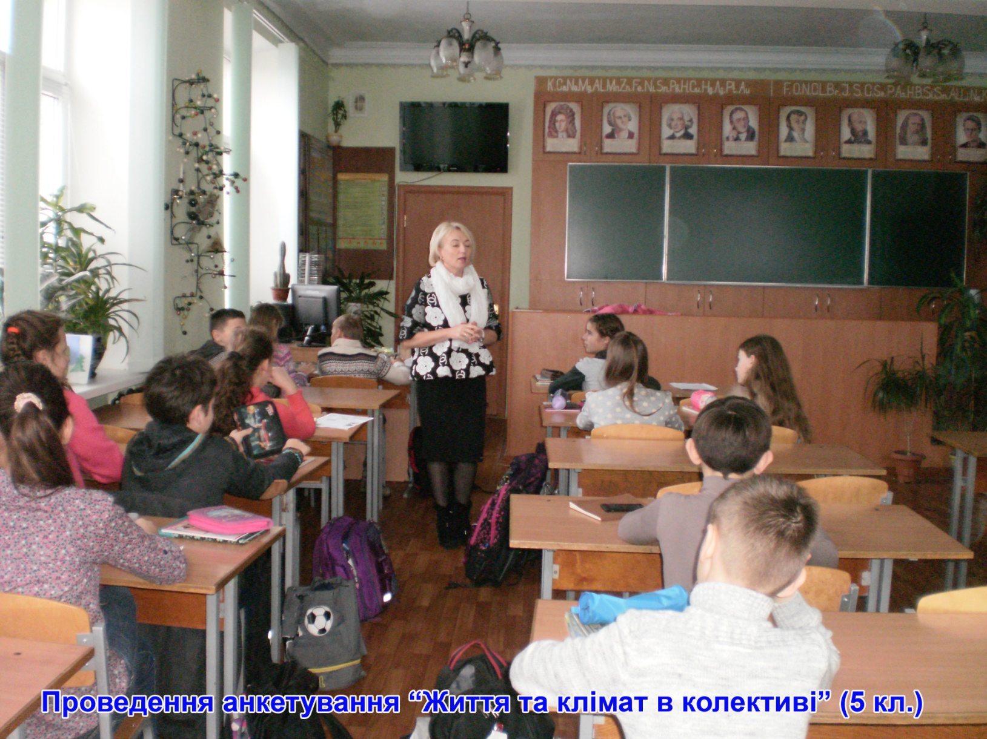
Фоторепортаж

Slide 34
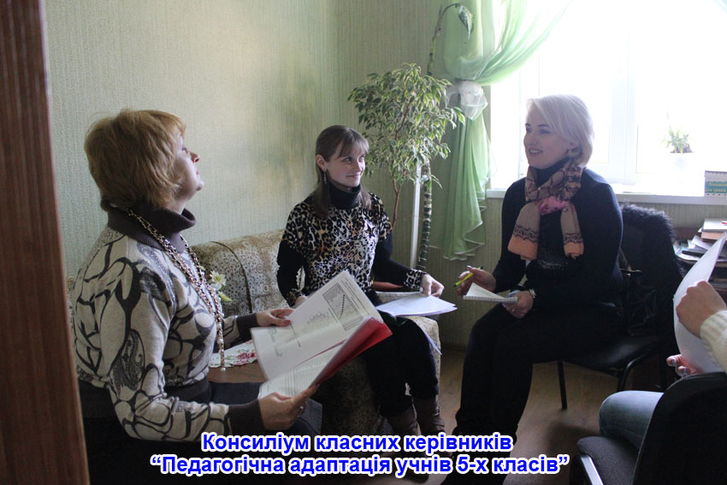
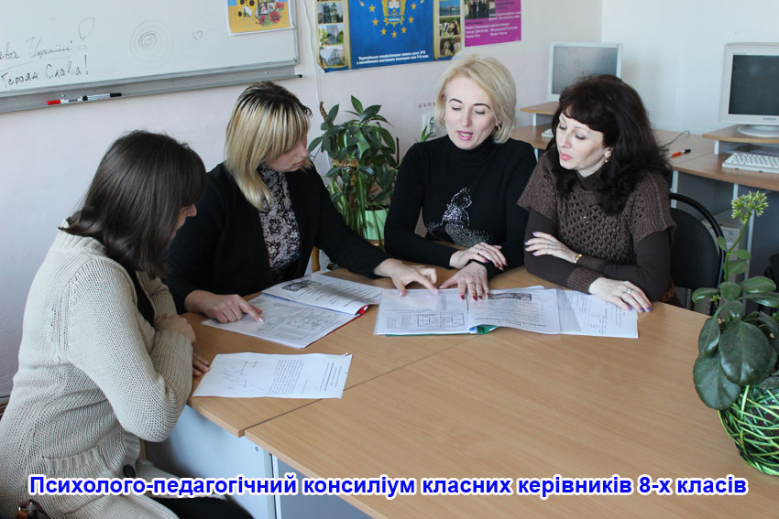
Фоторепортаж

Slide 35
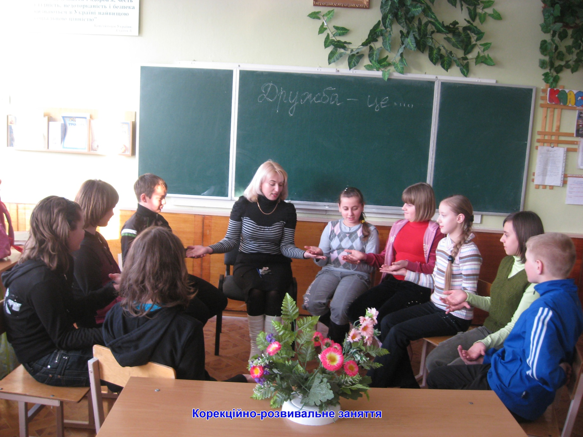
Фоторепортаж

Slide 36
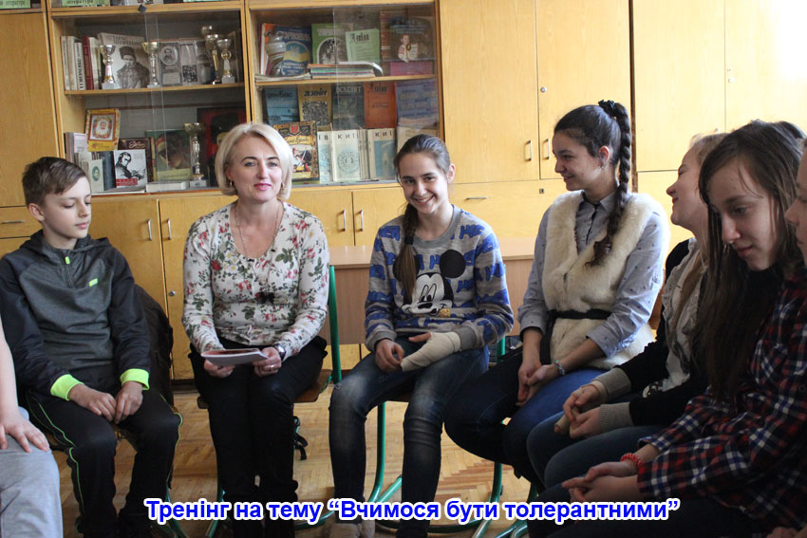
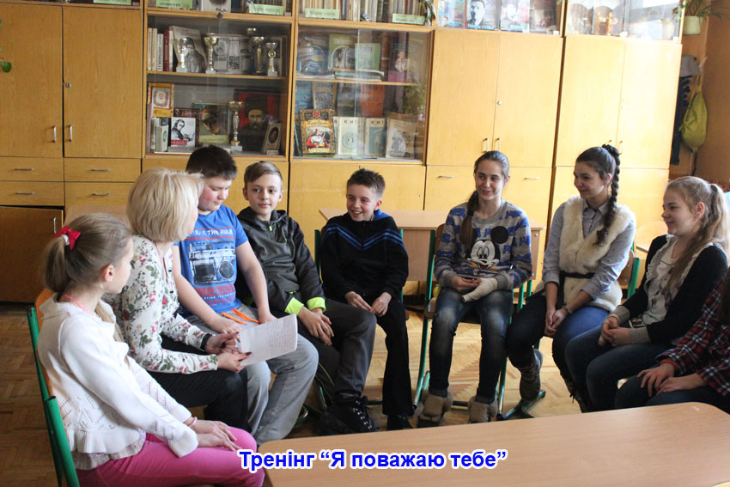
Фоторепортаж

Slide 37
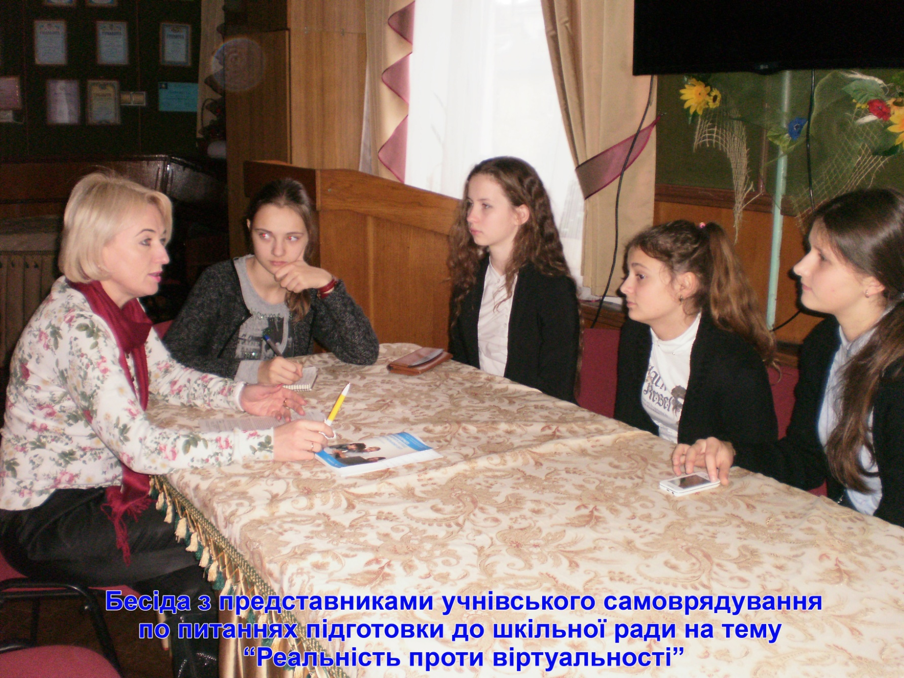
Фоторепортаж

Slide 38
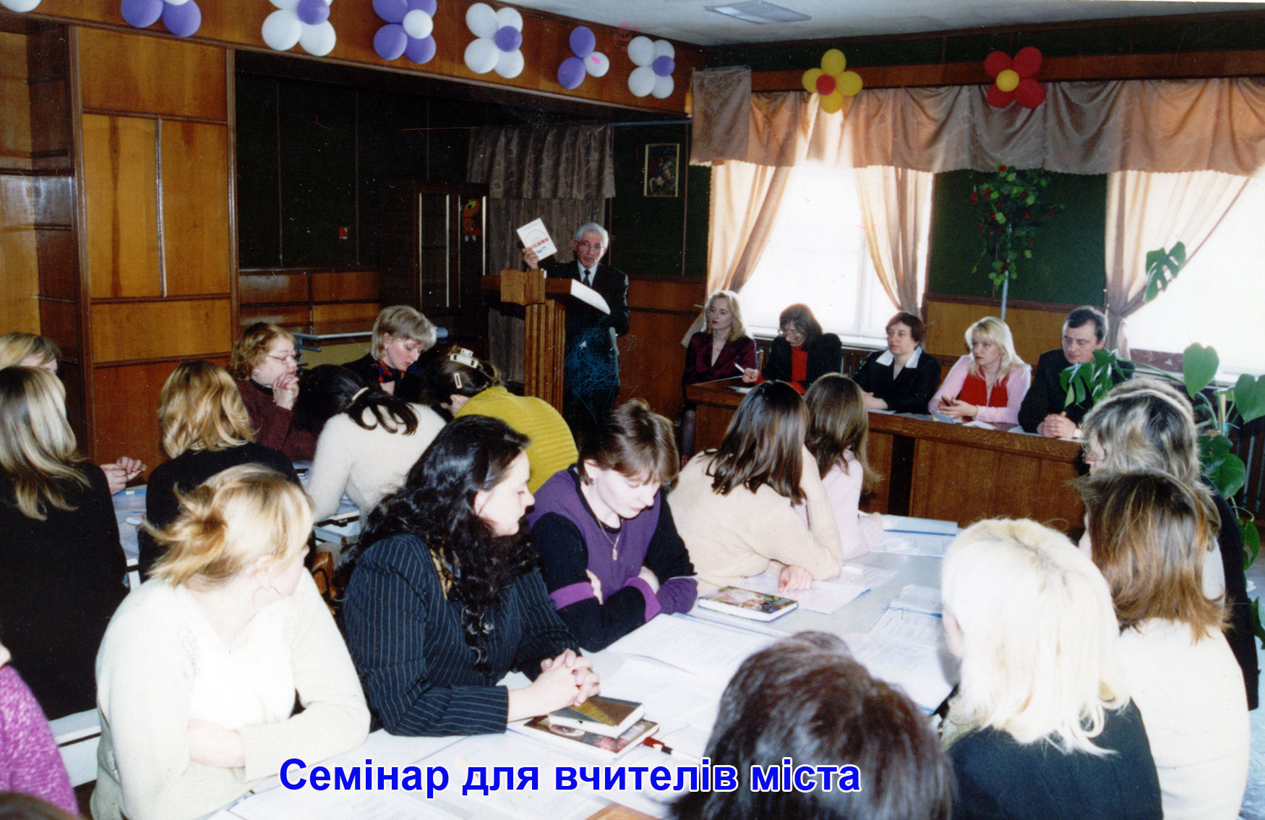
Фоторепортаж

Slide 39
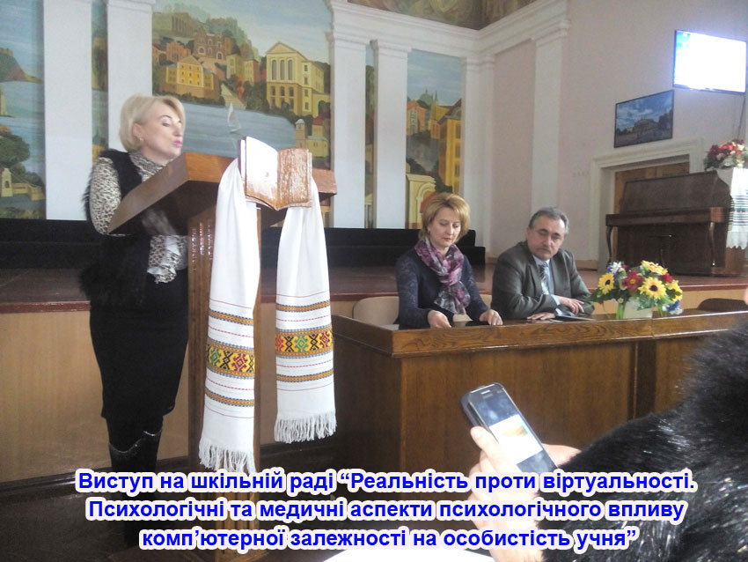
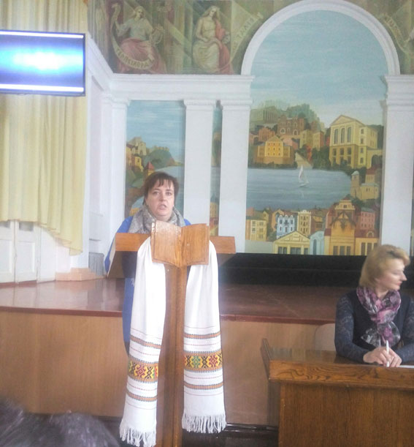
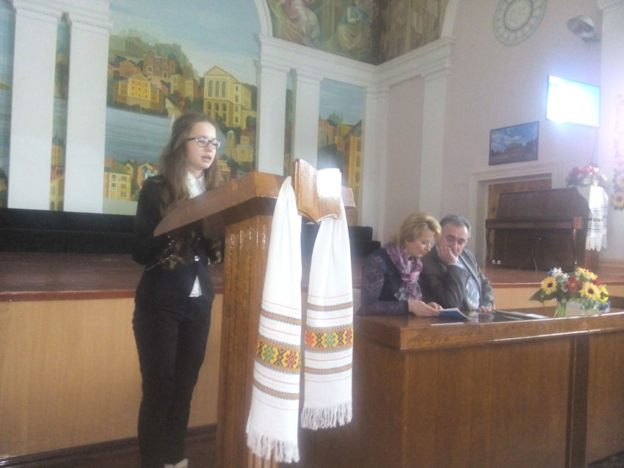
Фоторепортаж

Slide 40
Умейте выслушать людей
Умейте выслушать людей.
Другим всегда давайте слово,
Пускай оно для вас не ново
И нет в нем пламенных идей.
Вы все ж послушайте других,
Сказать свое им не мешайте,
И права слова не лишайте,
Такого важного для них.
Быть может это крик души,
И если вы его прервете –
Как птицу выстрелом в полете
Собьете прямо в камыши.
Пусть не иссякнет слов запас;
Вы бойтесь мысли нить нарушить
И, говоря, умейте слушать,
Чтоб также слушали и вас.
О.М.Ширманова

